Slide 1
Audit Carrefour
Magasin : Ras Jebal
04/09/2017
Dr Mejed Heni

Slide 2
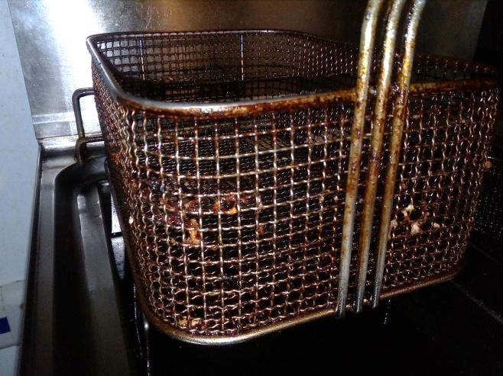
Traiteur: Egouttoir de la friteuse usé, un nettoyage approfondi est nécessaire.

Slide 3
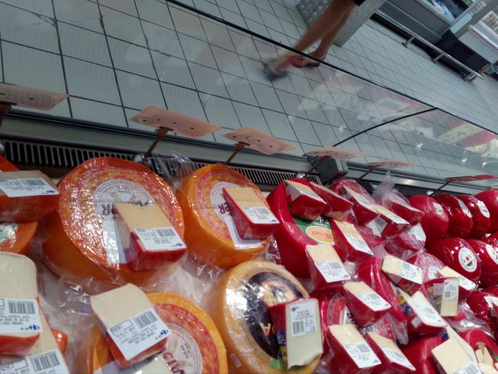
Fromagerie: les piques prix sont placés au niveau de la grille d’aération

Slide 4
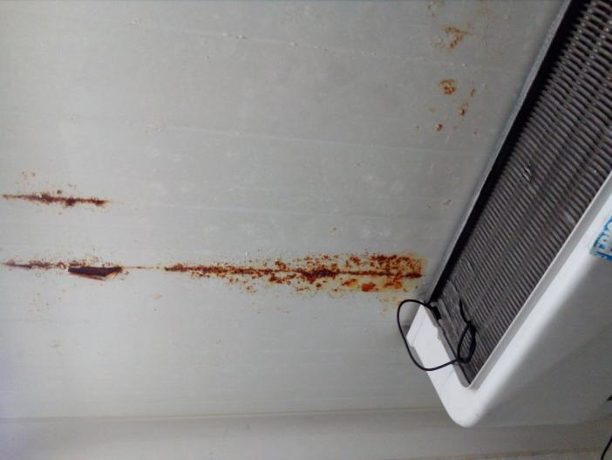
Traiteur :Développement de rouille au niveau du laboratoire

Slide 5
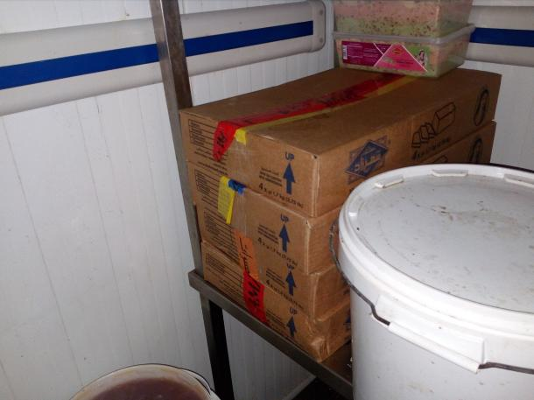
Présence de produits stockés dans leurs cartons au niveau de la chambre froide positive.

Slide 6
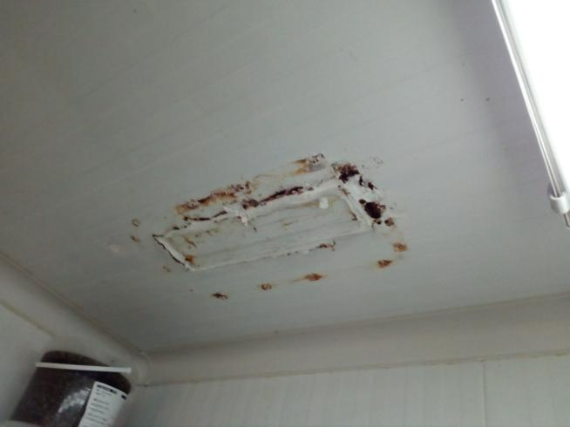
Le plafond était écaillé et rouillé au niveau de la chambre froide positive (ancien emplacement de la fabrique de glace)

Slide 7
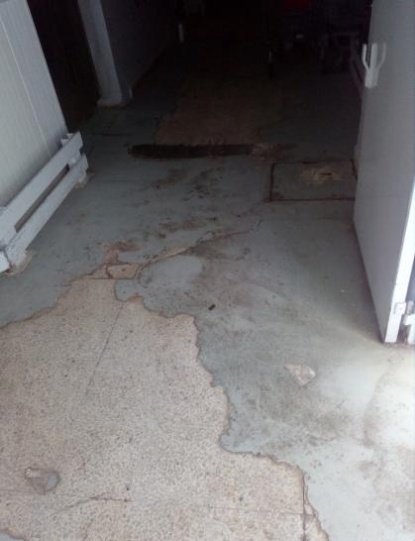
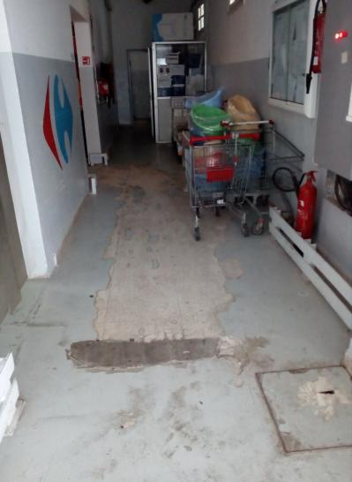
Le couloir menant à la réserve PGC est crevassé.

Slide 8
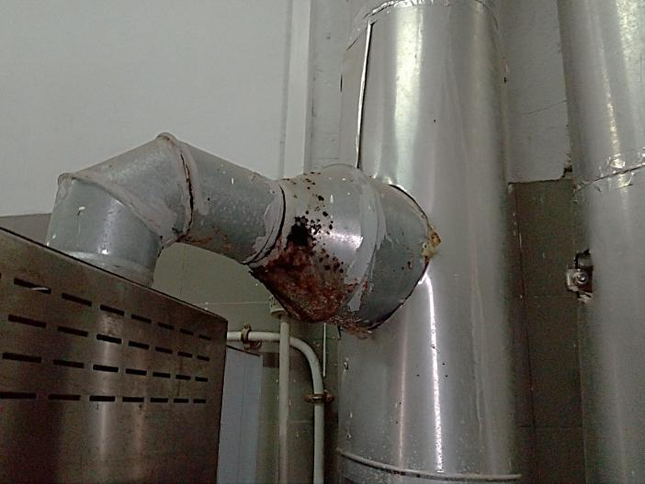
Pâtisserie: les conduites de la hotte sont trouées et rouillées

Slide 9
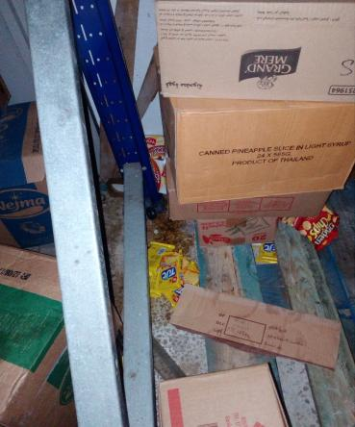
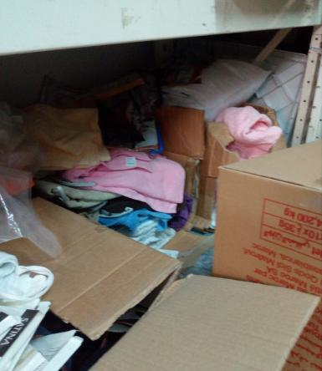
Réserve PGC: la réserve est mal rangée.
Présence de produits alimentaires à même le sol

Slide 10
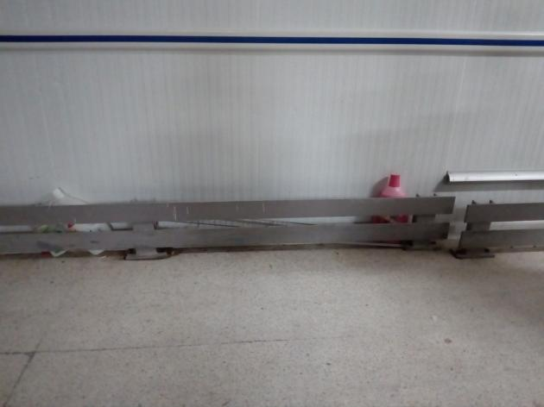
Réserve PGC: présence de deux produits de nettoyage destinés à la casse dans la réserve.

Slide 11
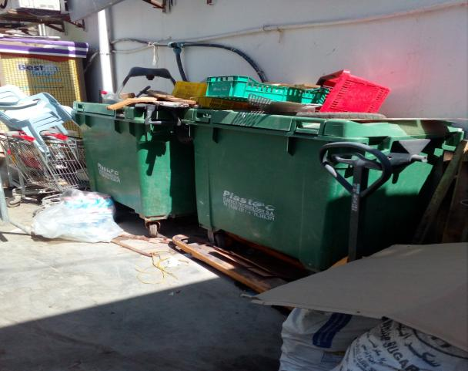
Aire de réception: les bennes à ordures et la zone des produits casse ne sont pas rangés. Absence de local pour les poubelles

Slide 12
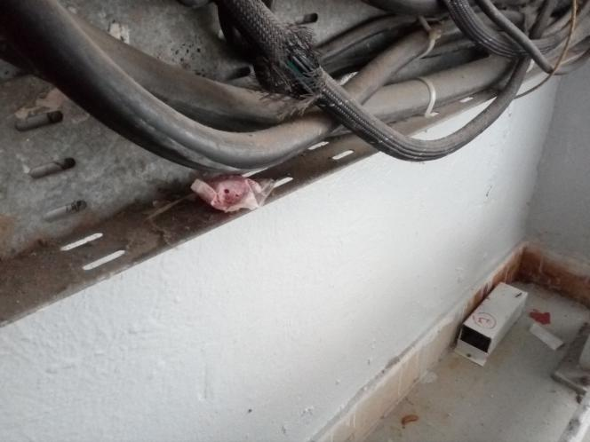
Présence d’un appât non protégé, le porte appât était non fixé.

Slide 13
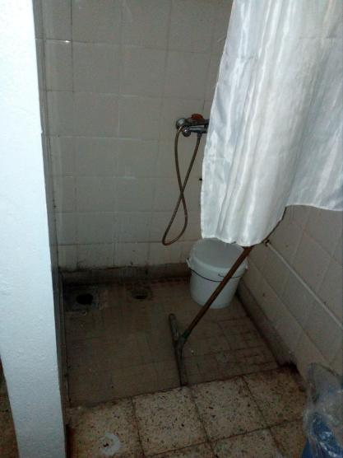
Vestiaire: absence de porte pour la douche.

Slide 14
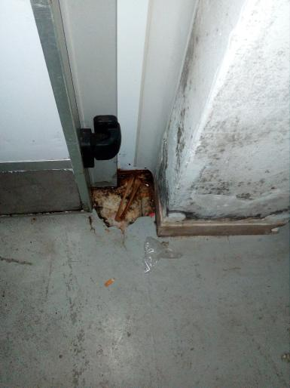
La résine du sol était décollée.
Présence d’un mégot de cigarette a même le sol.

Slide 15
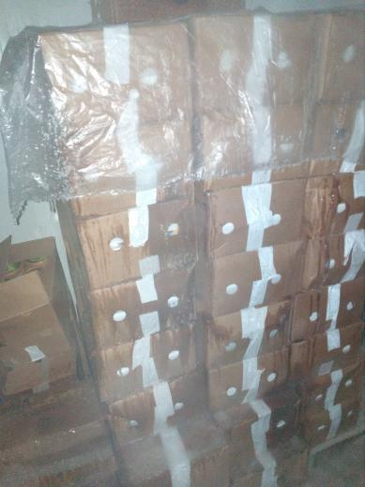
Égouttage d’eau sur les cartons au niveau de la chambre froide négative de la pâtisserie.

Slide 16
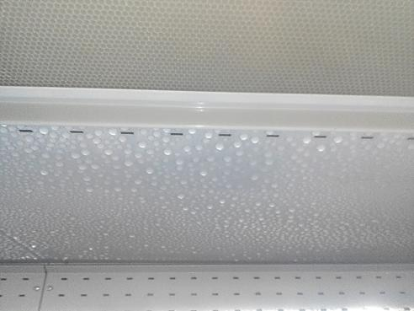
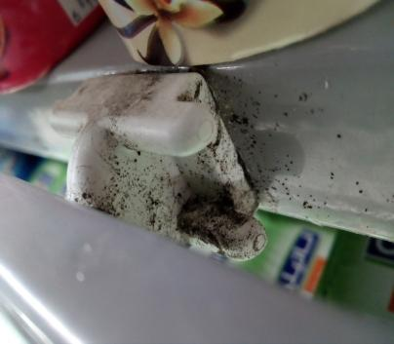
Rayon PLS: présence de moisissures au niveau du linéaire.
Présence de condensats au fond du rayon.

Slide 17
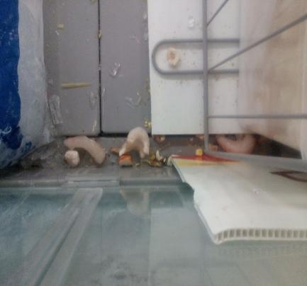
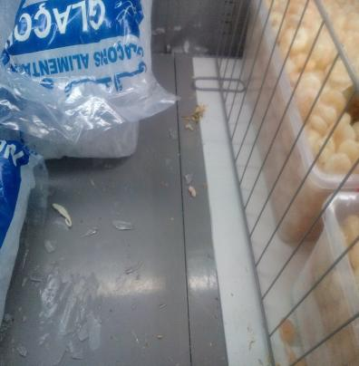
Rayon surgelés: le meuble n’était pas propre.

Slide 18
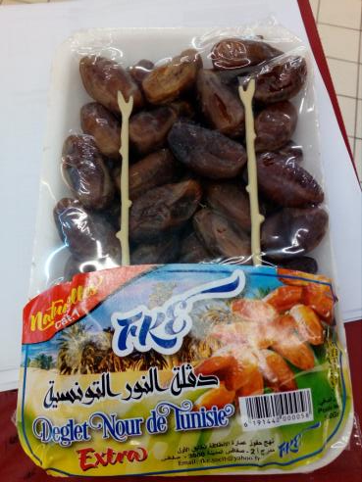
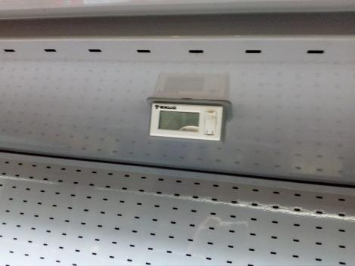
Rayon FLEG: la date de fabrication et la date limite de consommation étaient manquantes sur un paquet de dattes.
L’afficheur au niveau du meuble FLEG n’était pas fonctionnel.

Slide 19
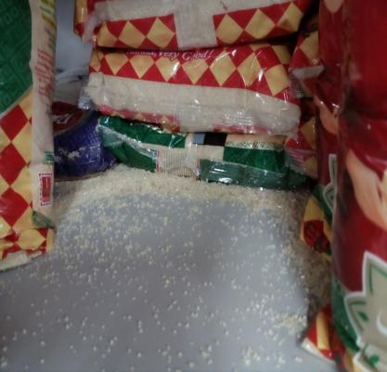
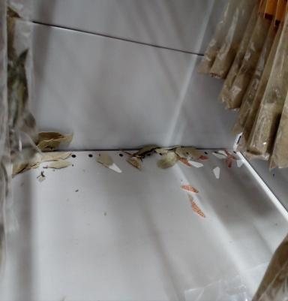
Rayon PGC: les meubles n’étaient pas propres.

Slide 20
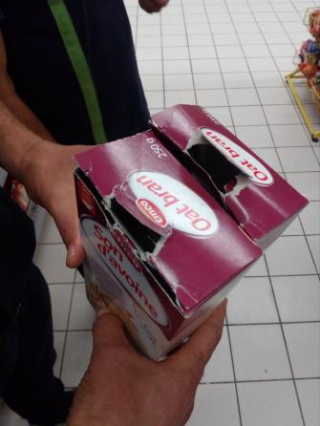
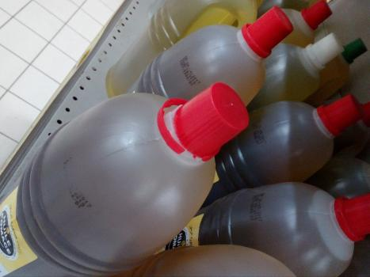
Rayon PGC et FLEG:
Présence de deux paquets de son d’avoine ouverts.
Présence de certaines bouteilles d’huile dont le bouchon n’était pas scellé.

